Slide 1
Генетичні захворювання людини
Виконала учениця 11-А
Чеботарьова Олена

Slide 2

Існують чотири типи генетичних хвороб людини:
1) ОДНОГЕННІ/МОНО ГЕННІ ГЕНЕТИЧНІ ХВОРОБИ;
2) БАГАТОФАКТОРНІ / ПОЛІГЕННІ ГЕНЕТИЧНІ ХВОРОБИ;
3) ХРОМОСОМНІ ГЕНЕТИЧНІ ХВОРОБИ;
4) МІТОХОНДРІАЛЬНІ ГЕНЕТИЧНІ ХВОРОБИ;

Slide 3
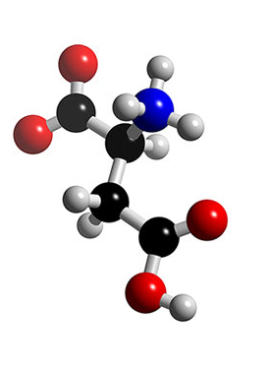
Моногенні
Мутація одного гена, який кодує білок, в результаті – міняється структура білка

Slide 4
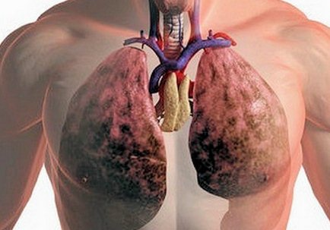
Муковісциздос
Рецесивна патологія
хронічний процес в дихальних шляхах, порушення роботи підшлункової залози, підвищений вміст електролітів в потовій рідині та обструктивна азоспермія у чоловіків

Slide 5
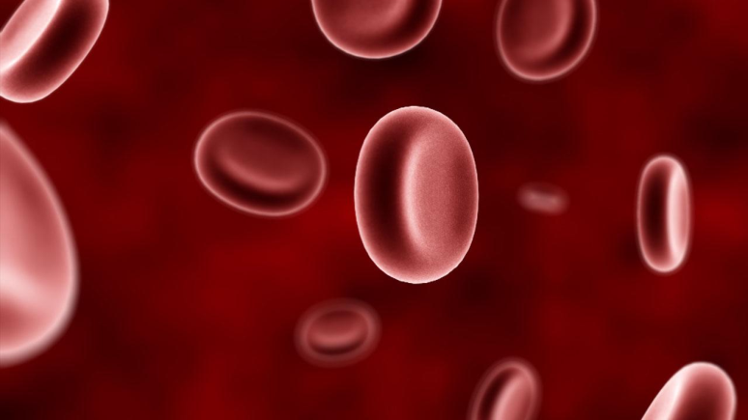
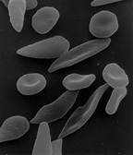
Серповидноклітинна анемія
(хвороба Аддісона-Бірмера)
рецесивна патологія
спадкове порушенням синтезу гемоглобіну
Зміна форми еритроцитів

Slide 6
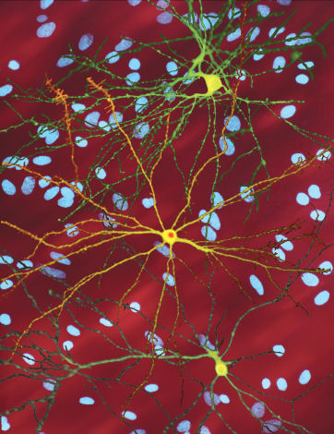
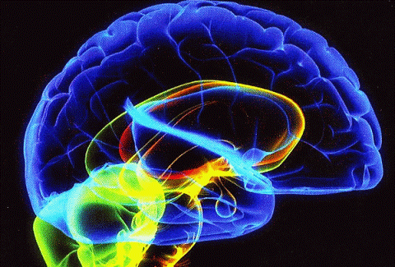
Хвороба Гантінгтона
білок хантінгтін з невідомою функцією, пошкоджує нейрони в мозку

Slide 7
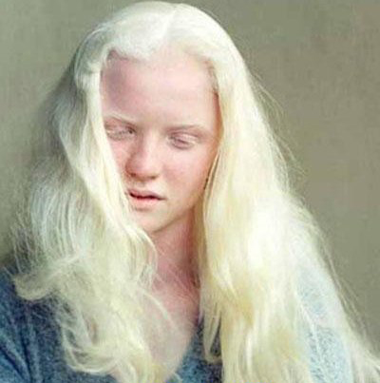
Фенілкетонурія
Рецесивна патологія
Поломка гена у 12 хромосомі, який кодує фермент, що відповідає за один з етапів перетворення амінокислоти фенілаланіну

Slide 8
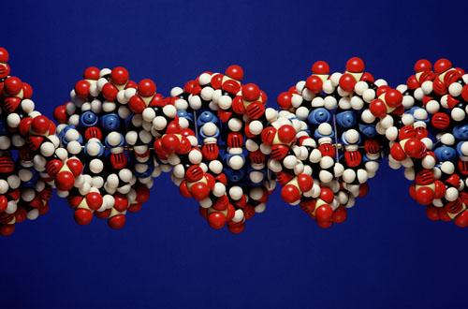
Полігенні
Мутації в кількох генах.
Щоб хвороби проявилися, потрібні певні умови

Slide 9
Альцгеймер
Зайва активність генів, розташованих на 21-й хромосомі, посилює розвиток хвороби Альцгеймера, адже серед цих генів є такий, який кодує пов’язаний з цим захворюванням білок — бета-амілоїдних протеїн.

Slide 10
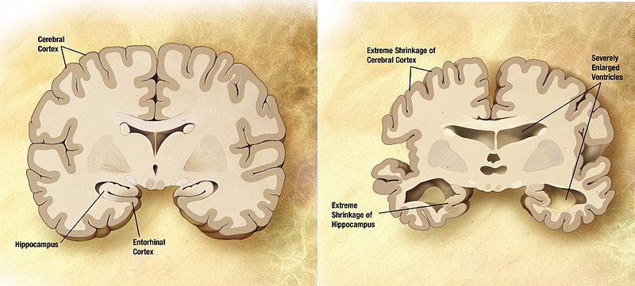
Хвороба Альцгеймера
Головний мозок людини похилого віку в нормі
І хворої на хворобу Альцгеймера

Slide 11
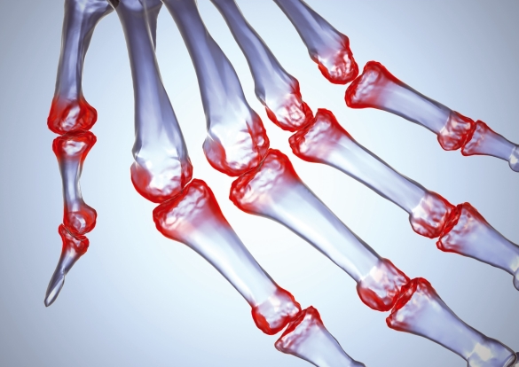
Ревматоїдний артрит
генетичний дефект імунної системи

Slide 12
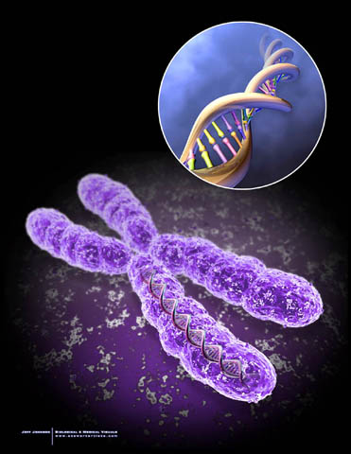
Хромосомні
Відхилення в структурі і кількості хромосом
Синдром Дауна, Патау, Едвардса, Шершевського – Тернера, «котячого лементу» т.і.

Slide 13
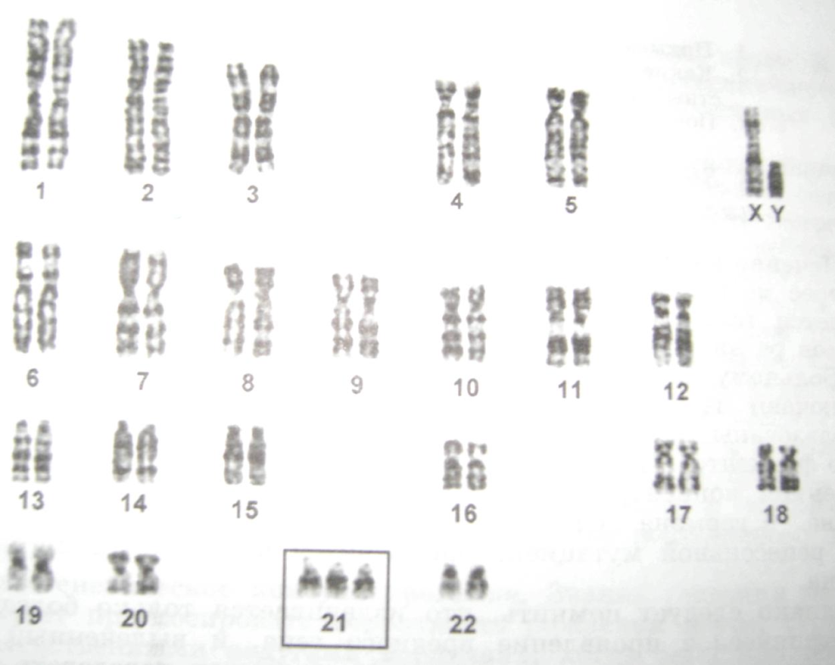
Хвороба дауна
Зайва 21 аутосома.

Slide 14
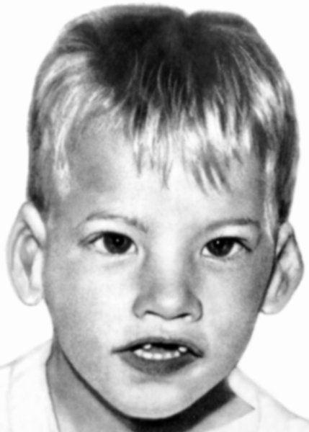
Синдром «котячого лементу»
втрата частини плеча п’ятої хромосоми
Наслідки: розумова відсталість, низька маса тіла, плач дитини, схожий на котяче нявкання

Slide 15
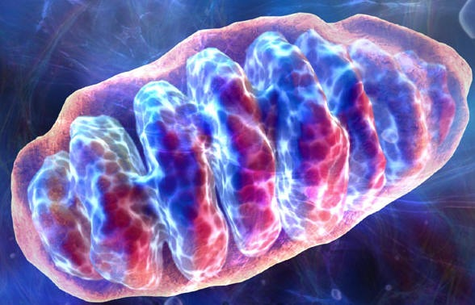
Мітохондріальні
пошкодження у молекулах ДНК мітохондрій:
синдром Кірнса-Сейра, Пірсона,
міоклональна епілепсія , міокардіопатія

Slide 16
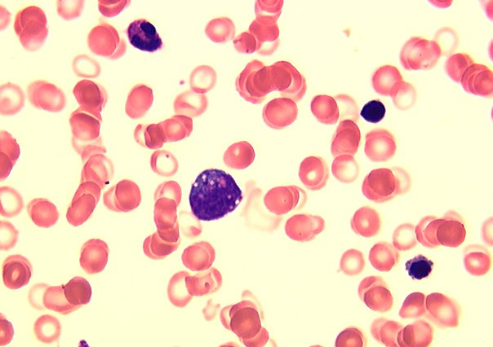
Синдром Пірсона
порушення кровотворення, функцій підшлункової залози. Нерідко буває ниркова та печіночна недостатність .

Slide 17
Дякую за увагу!

